Slide 1
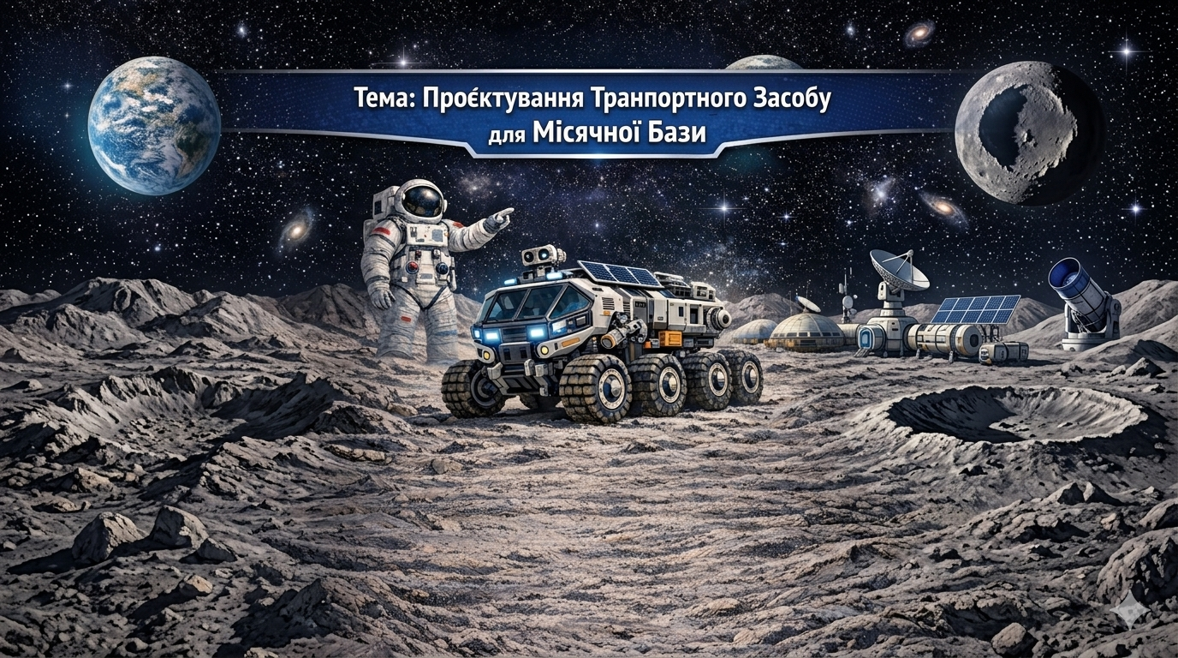
Конкурс МАН-Юніор Дослідник
Номінація: Технік-юніор
Автор: Процик Максим Олександрович, 13 років, вихованець гуртка «СТЕМ-фізика» Старокостянтинівської міської Станції юних техніків
Керівник: Нагорна Алла Леонідівна, керівник гуртка «СТЕМ-фізика» Старокостянтинівської міської Станції юних техніків
2026

Slide 2





Мета дослідження та завдання проєкту
Мета: Сконструювати та протестувати модель місячного ровера з LEGO, обґрунтувавши інженерні рішення фізичними умовами Місяця.
Об'єкт дослідження: Місячний транспортний засіб (ровер).
Предмет дослідження: Вплив гравітації та рельєфу на конструкцію ровера та ефективність його руху.
Вивчення
Складання
Тестування
Дослідити фізичні характеристики Місяця (гравітація, реголіт).
Створити модель ровера, адаптовану до Місячних умов.
Провести експерименти з прохідності на імітованому ландшафті.

Slide 3
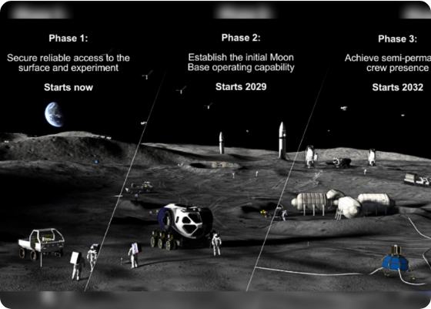


Актуальність теми та проблема дослідження
Слабка гравітація: в 6 разів менша за земну. Колеса легко втрачають зчеплення.
Реголіт: слизький та водночас гострий пил, що забиває механізми.
Екстремальний холод: техніка має витримувати до -150°C.
Стратегічна Ціль
Фізичні Виклики
Моделювання LEGO
Програми NASA Artemis та ESA планують будівництво постійних місячних баз. Місяць — це плацдарм для польотів на Марс.
Низька гравітація та сипкий реголіт роблять пересування звичайних колісних систем неефективними. Машина може легко втратити зчеплення або застрягти.
Ці виклики можна змоделювати за допомогою LEGO Technic: перевірити вплив широкої рами, редукторів та великих коліс на прохідність.
Інженерний Виклик
Надійний транспорт є основою логістики. Звичайні земні машини не можуть працювати в умовах пилу, вакууму та холоду.

Slide 4
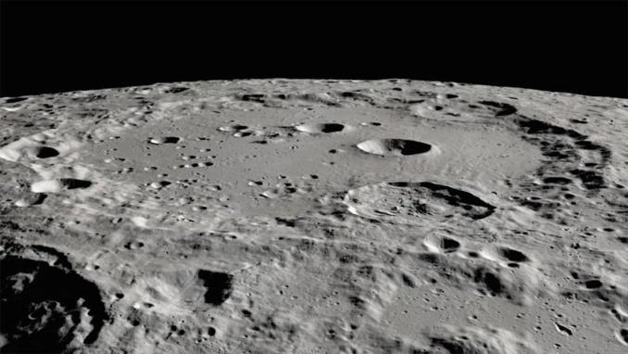
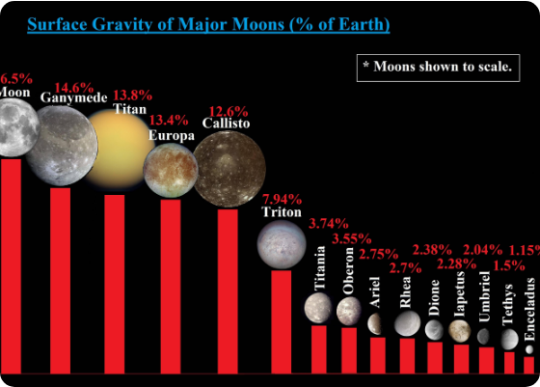
Характеристики Місяця
•
Діаметр: 3 474 км (1/4 Землі)
•
Маса: 0,012 від маси Землі
•
Гравітація: 1,62 м/с² (в 6 разів слабша)
•
Відстань: ~384 400 км
•
Особливості:
Присутність реголіту (пилу) товщиною до 20м на височинах.
Вакуум( відсутність атмосфери)
Низька гравітація.
Критичні перепади температури
Поверхня та рельєф(кратери і нерівності).

Slide 5
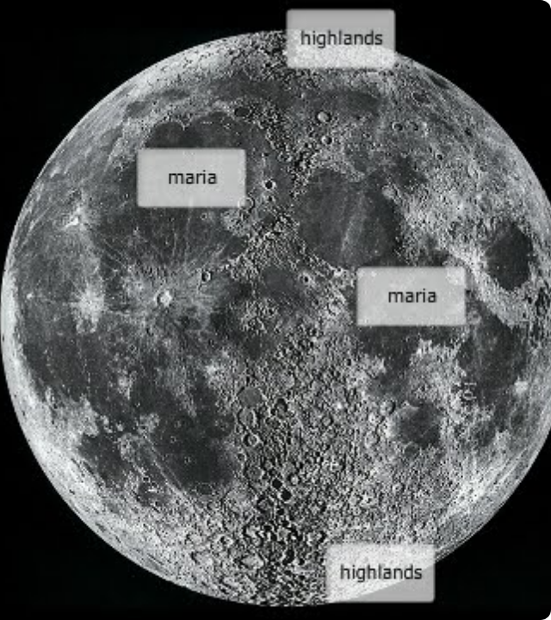
Рельєф Поверхні
Поверхня вкрита ударними кратерами та темними рівнинами — «морями» (застигла лава). Реголіт має гострі частки, що прилипають до поверхонь через електростатику.
Це вимагає від ровера герметичності вузлів та спеціального протектора коліс.
Підсумок:
Пересування на Місяці вимагає спеціальної інженерії: автомобіль має бути адаптований до вакууму, низької гравітації, великого пилового навантаження, екстремальних температур і непростої поверхні. Звичайний автомобіль з Землі там просто не зможе ефективно чи довго працювати без серйозних модифікацій.

Slide 6




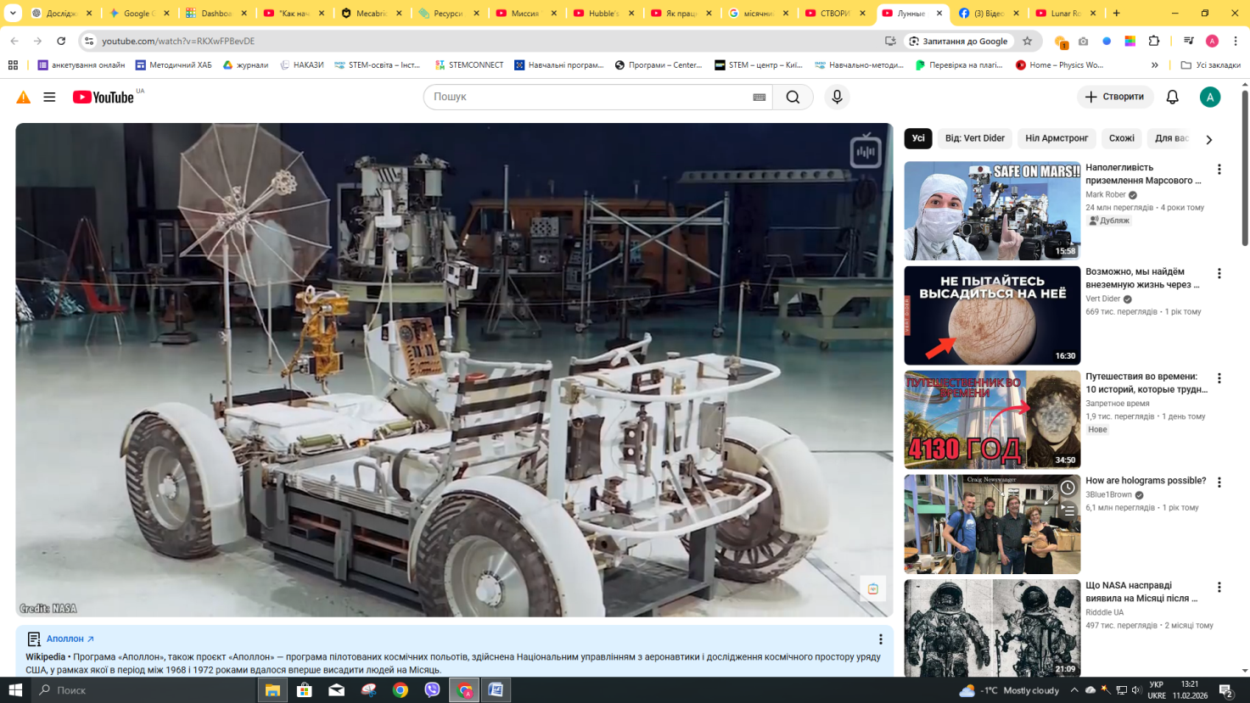
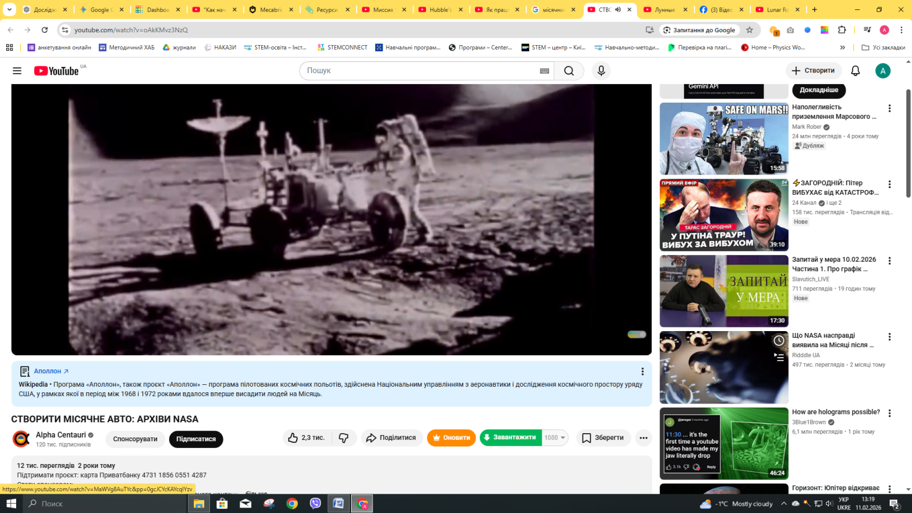
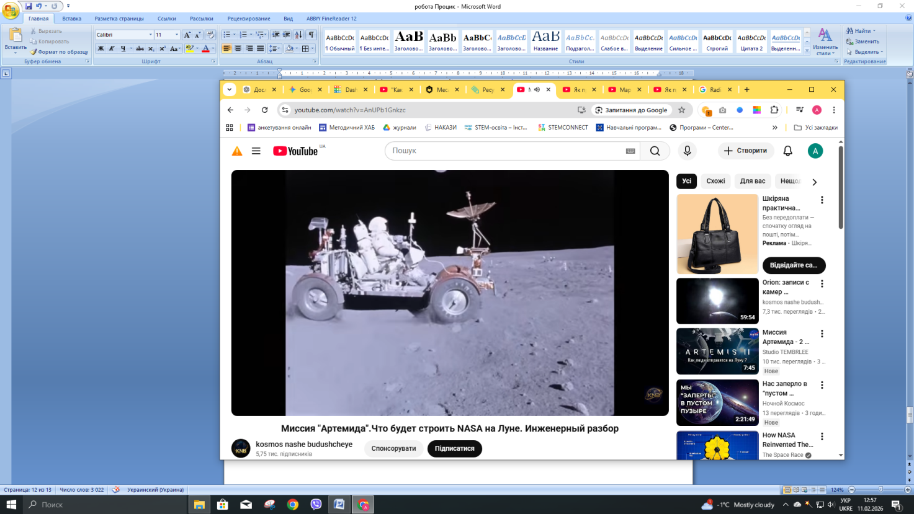
Інженерні Обмеження. Види Місячних роверів ( місія “Аполон”)
Вакуум
Температура
Пил
Відсутність повітря унеможливлює конвекційне охолодження двигунів.
Перепади від -150°C до +120°C руйнують звичайні матеріали.
Електростатичний пил виводить з ладу підшипники та оптику.

Slide 7
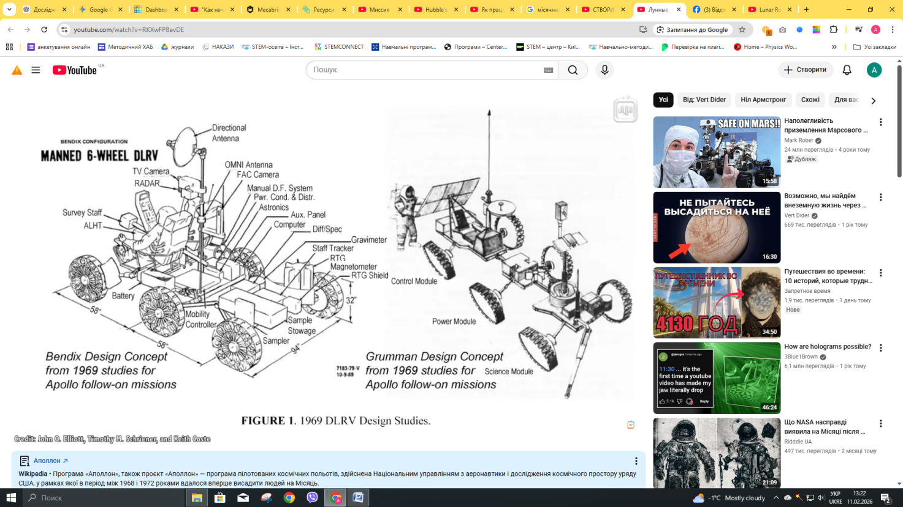
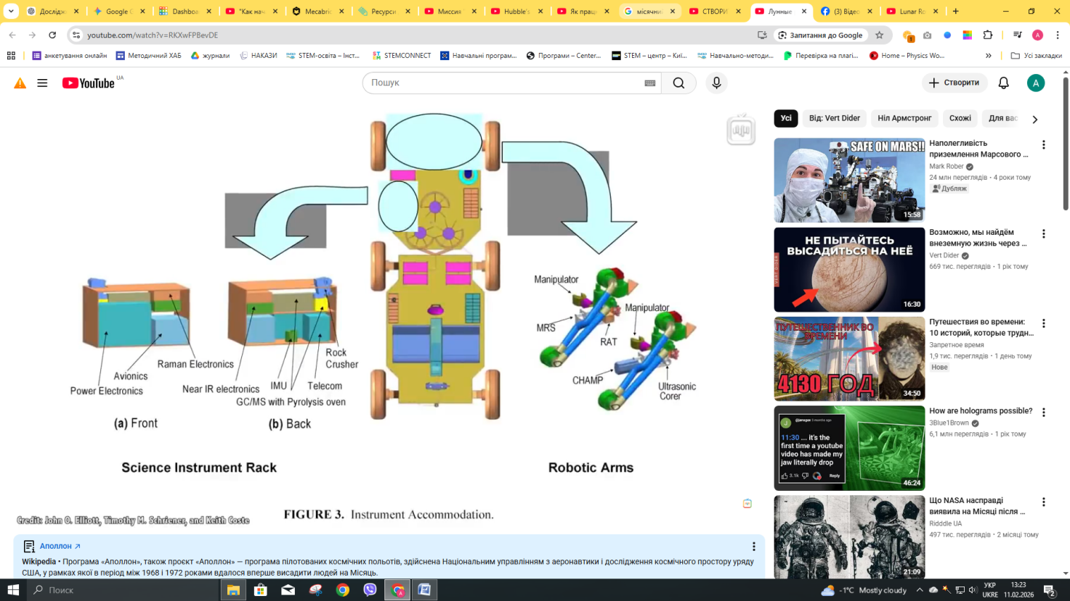
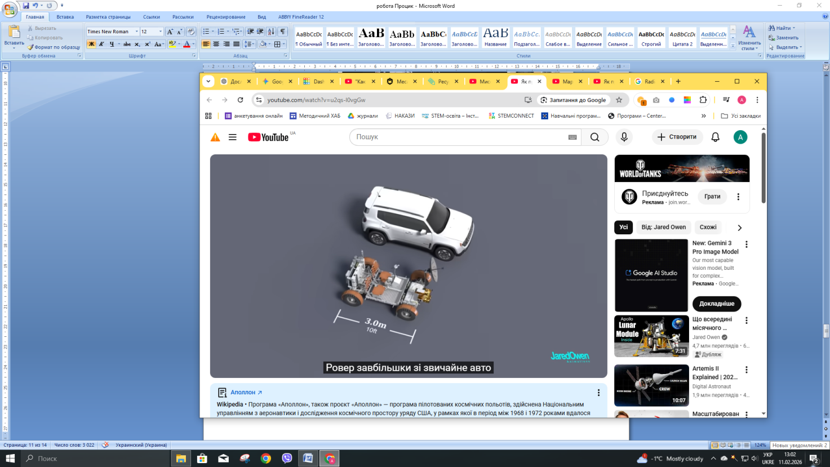
Конструкція прототипу
LEGO Technic: база для створення складних редукторів.
Низький центр мас: запобігає перекиданню при низькій гравітації.
Незалежна підвіска: дозволяє колесам копіювати рельєф кратерів.

Slide 8
Експеримент 1: Маса та Зчеплення
Дослідження: Зчеплення та Гравітація (Фізика Руху)
Питання: Як маса (вага) ровера впливає на його стійкість і здатність долати схили в умовах слабкої гравітації?
Мета: Дослідити вплив маси моделі ровера на силу зчеплення та здатність рухатися по похилій поверхні.
Маса ровера (г) | Кут схилу (°) | Результат підйому | Ковзання
300г (Легкий) | 10° | Успішно | Відсутнє
300г (Легкий) | 15° | Частково успішно | Незначне
300г (Легкий) | 20° | Невдача | Значне
500г (З баластом) | 10° | Успішно | Відсутнє
500г (З баластом) | 20° | Успішно | Мінімальне
500г (З баластом) | 25° | Невдача | Буксування
Висновок: Збільшення маси покращує зчеплення, що критично для умов низької місячної гравітації.

Slide 9

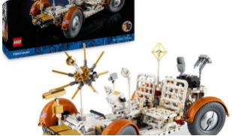
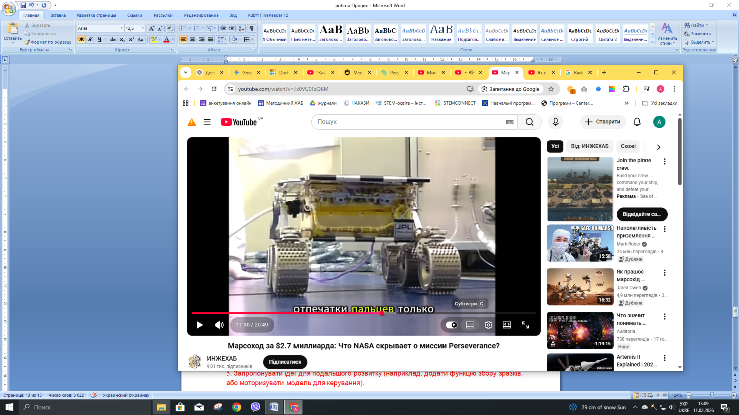
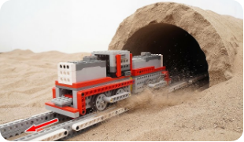

Висновок: Вузькі колеса мають маленьку площу контакту з поверхнею, тому створюють великий тиск і швидко занурюються у пухкий ґрунт.
Експеримент 2: Види Рушіїв
Дослідження: Колеса та Місячний Ґрунт (Інженерія)
Питання: Який дизайн коліс (великі/маленькі, гусениці/шини) є найбільш ефективним для пересування по пухкому ґрунту?
Мета дослідження: Порівняти прохідність ровера з різними типами коліс на пухкому ґрунті та визначити найбільш ефективну конструкцію.
А: Тонкі колеса. Створюють високий тиск, провалюються в грунт.
В: Гусениці. Найкраща прохідність, але складність конструкції.
Б: Широкі колеса. Оптимальний баланс швидкості та стабільності.
Висновок дослідження: Найгіршу прохідність показали маленькі вузькі колеса. Великі широкі колеса забезпечують хороший баланс швидкості та стабільності. Найкращу прохідність демонструють гусениці, але вони складніші конструкційно. Для дослідницьких роверів оптимальним часто є компроміс – широкі колеса зі спеціальним протектором.

Slide 10
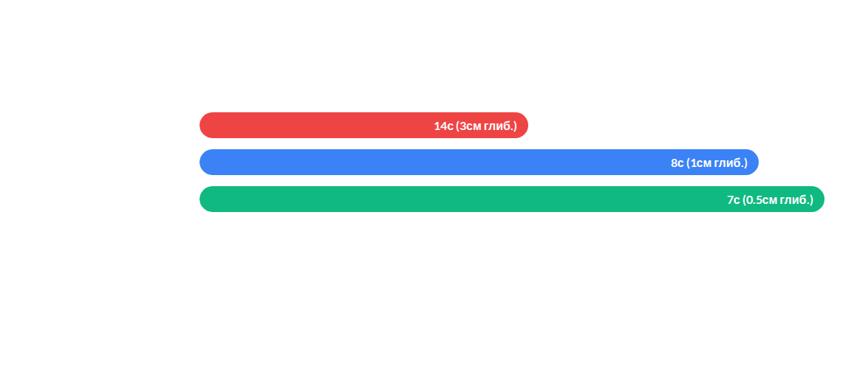
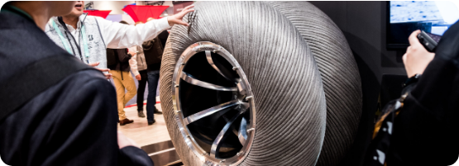
Аналіз Швидкості та Просідання
Графік показує час подолання 30см дистанції та глибину просідання в імітований реголіт.

Slide 11
Проєктування Ровера: Складання моделі місячного ровера з наявних деталей LEGO, орієнтуючись на реальні аналоги або власні інженерні рішення. Особлива увага до елементів, які компенсують низьку гравітацію та складний рельєф (наприклад, великі, гнучкі, незалежні колеса або гусениці).
Висновки та Особистий Внесок
Підсумок експерименту:
Новизна
Доведено, що для успішного пересування на Місяці необхідний компроміс між масою ровера та площею контакту рушія. Найефективнішими для реголіту визначено широкі колеса з ґрунтозачепами.
Особистий внесок: Сконструйовано оригінальну LEGO-модель з незалежною підвіскою. з наявних деталей LEGO, орієнтуючись на реальні аналоги або власні інженерні рішення. Особлива увага до елементів, які компенсують низьку гравітацію та складний рельєф (наприклад, великі, гнучкі, незалежні колеса або гусениці).
Висновки:
Проведені експерименти показали, що успішна робота Місячного ровера залежить від взаємодії фізичних та інженерних факторів: маси та конструкції коліс. Оптимальна маса + правильний дизайн коліс - два ключових фактори успішного пересування і роботи ровера на Місяці. Потрібно балансувати механічну стабільність та прохідність, щоб ровер міг досліджувати поверхню без ризику пошкоджень. . Ці принципи демонструють важливість інженерного підходу у поєднанні з фізичними законами для планування роботи космічної техніки.

Slide 12
Список Використаних Джерел
1. «Moon» — Wikipedia. Вікіпедія
2. «Tides» — NASA Science. NASA Science
3. «Moon | Features, Phases, Surface, Exploration, & Facts» — Britannica. Encyclopedia Britannica
4. «The Moon — A complete guide to Earth’s companion» — Space.com. Space
5. «Moon Facts» — NASA. NASA Science
6. «Moon phases and tides teaching-wiki» — Twinkl. Twinkl
7. «Gravitation of the Moon» — Wikipedia. Вікіпедія
8. «Moon Composition» — NASA Science: NASA Science
9. «Geology of the Moon» — Wikipedia: Вікіпедія
10. «Distinctive features of the Moon (Craters … Maria)» — Britannica. Encyclopedia Britannica
11. «Lunar Maria – an overview» — ScienceDirect. ScienceDirect
12. «The Moon: surface» — OpenLearn (The Open University) —The Open University
13. «Lunar Surface Processes» — PDF- nhm.uio.no
14. NASA, Exploration Rover Concepts and Development Challenges —NASA
15. Horányi, M. та ін., The lunar dust environment: concerns for Moon-based astronomy —. ResearchGate+1
16. R. Creel, Coping with Dust for Extraterrestrial Exploration —. University of Notre Dame
17. P. Berkelman, Design of a Day/Night Lunar Rover — Робототехнічний інститут CMU
18. J. Chen та ін., Advances in Solidification Technologies of Lunar Regolith — MDPI
19. NASA – Apollo Program Overview
20. NASA Kids: Lunar Roving Vehicle
21. National Geographic Kids: The Moon Missions
22. Інтернет-ресурси

Slide 13
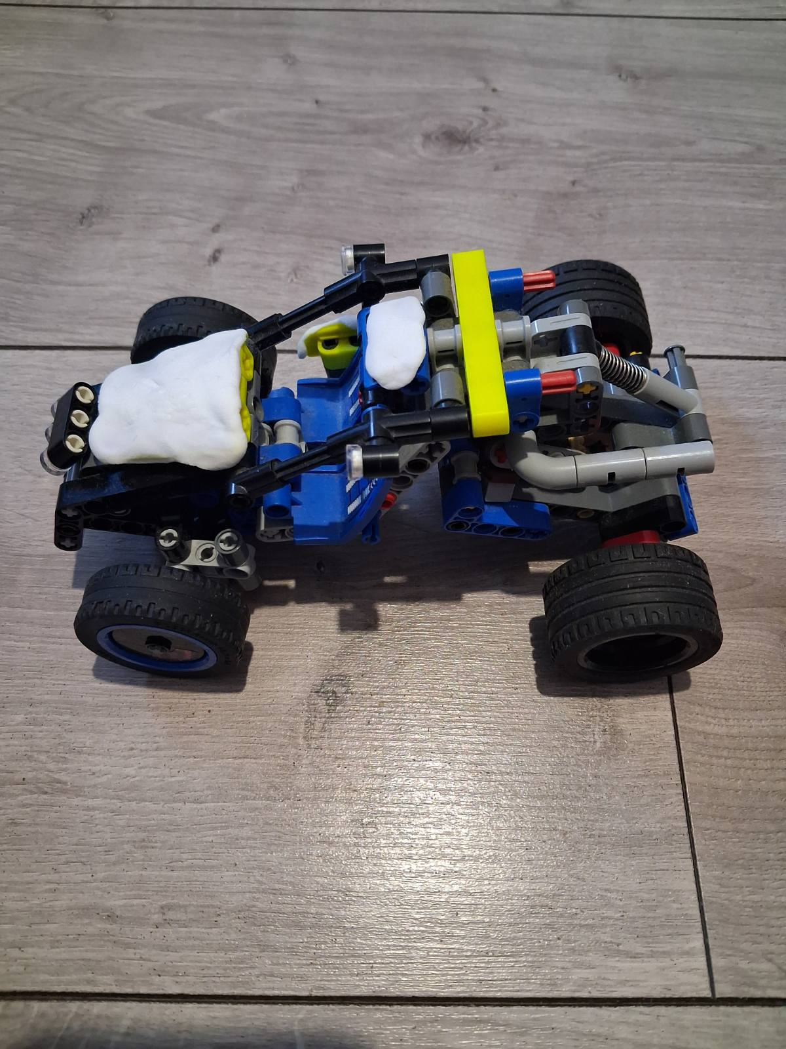
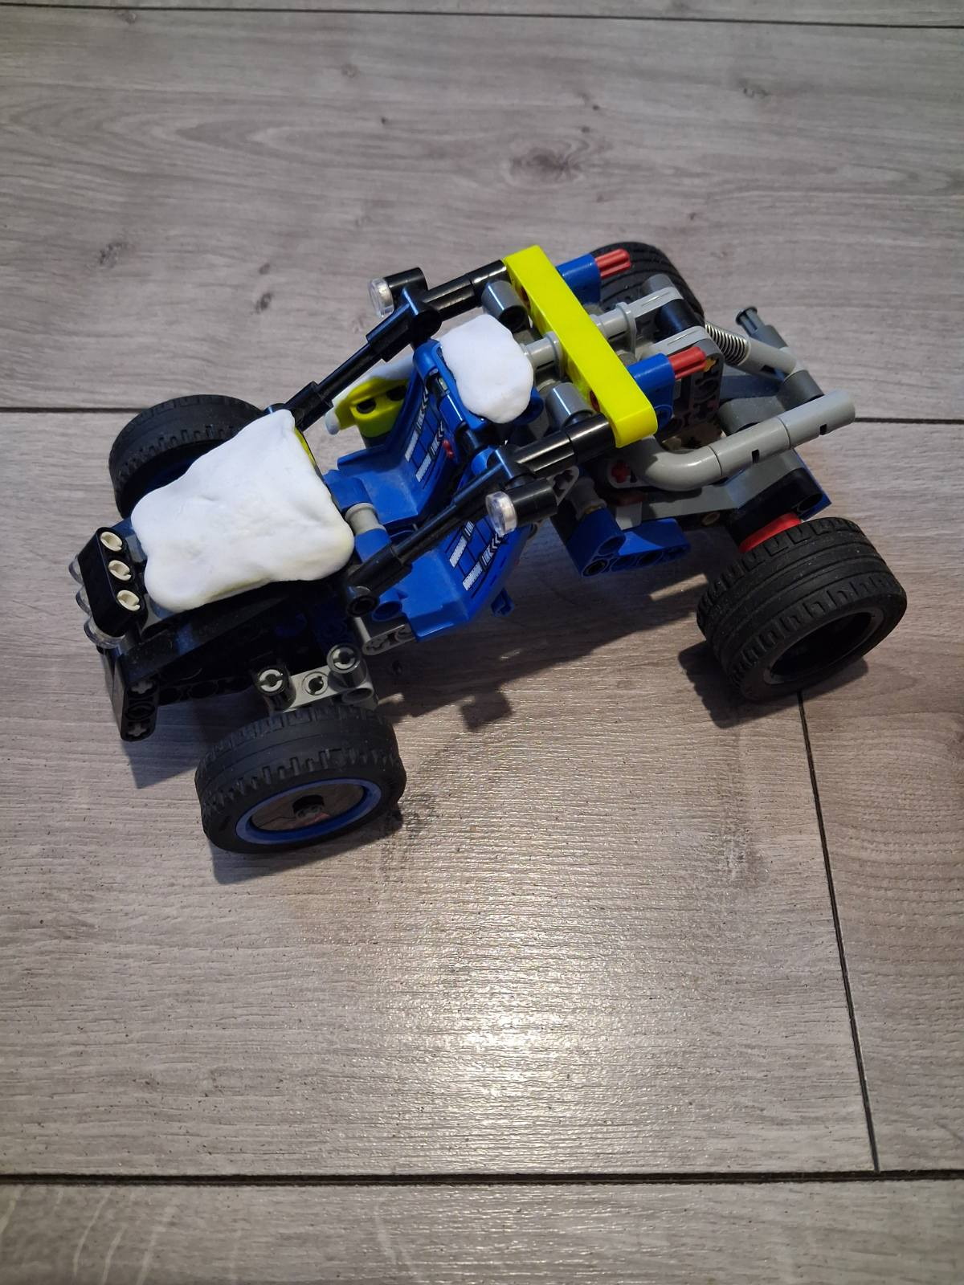
Дякую за увагу до мого проєкту!
Мій сконструйований
Місячний ровер

